Slide 1
принципы внесения редких видов растений во второе издание красной книги архангельской области
Е.Ю. Чуракова, Л.В. Пучнина

Slide 2
Из более чем 1100 видов сосудистых растений были включены 90
11 из них виды Красной книги РФ (2008)

Slide 3
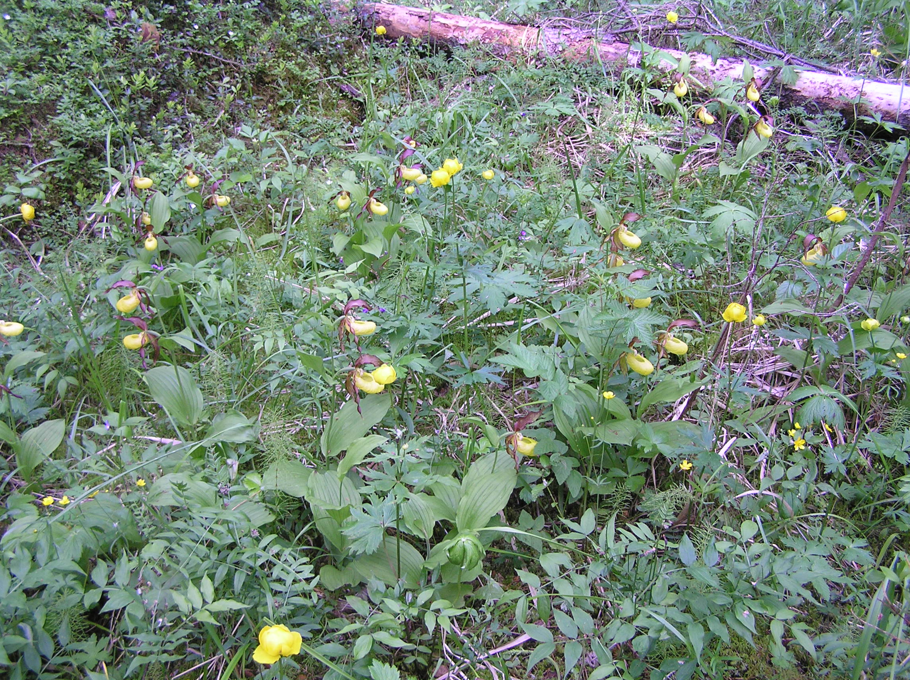
Cipripedium calceolus

Slide 4
Epipogium aphyllum

Slide 5
Представленность в Красной книге видов сосудистых растений различных местообитаний

Slide 6
Распределение видов сосудистых растений по различным категориям статуса редкости

Slide 7
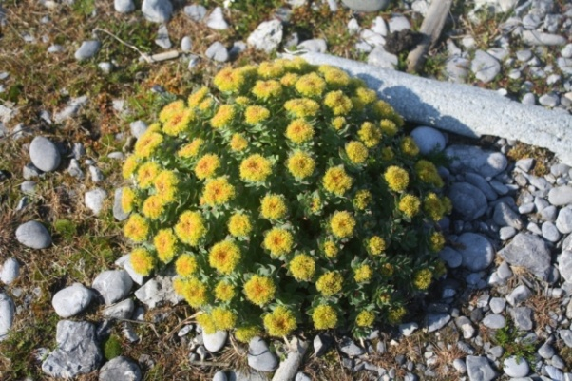
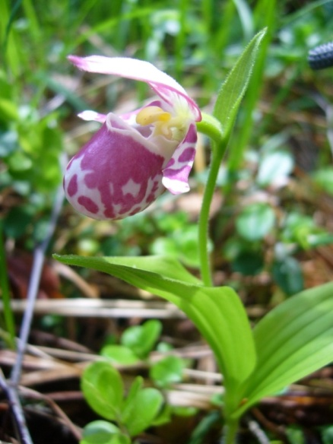
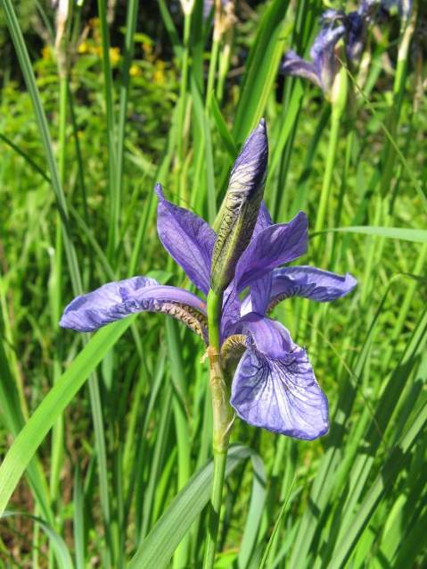
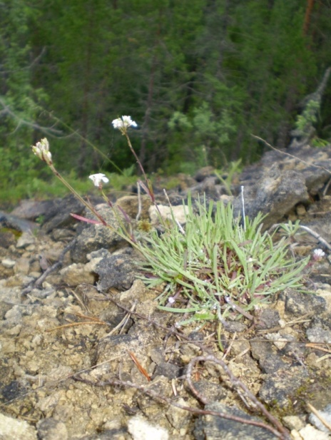
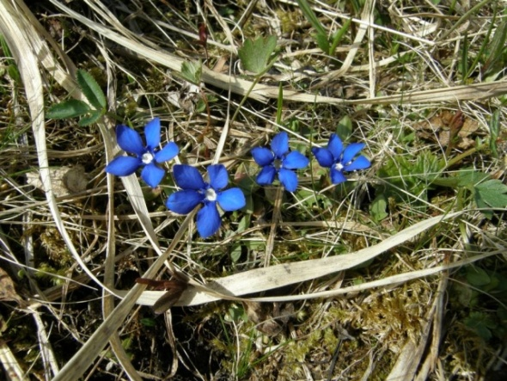
Категория статуса редкости 1 (Е)
Orchis militaris L., Adonis apennina L., Lobelia dortmanna L., Arnica alpina (L.) Olin.
Категория статуса редкости 2 (V)
Rodiola rosea
Cipripedium guttatum
Iris sibirica
Gypsophylla uralensis subsp. pinegensis
Gentiana verna

Slide 8
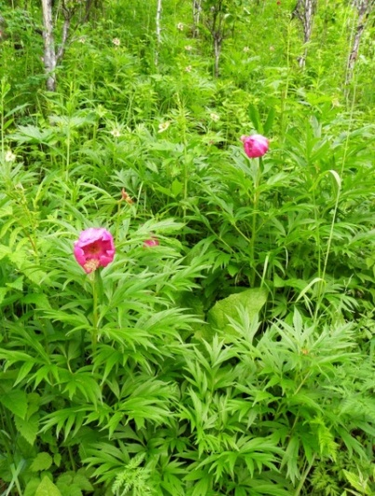
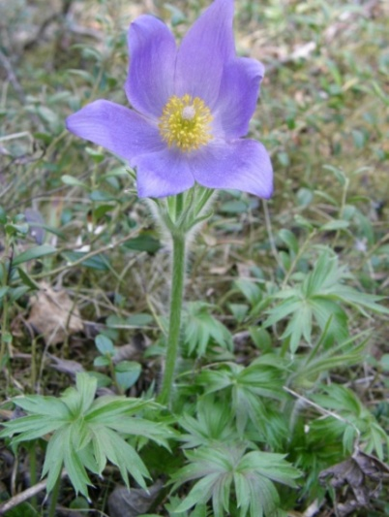
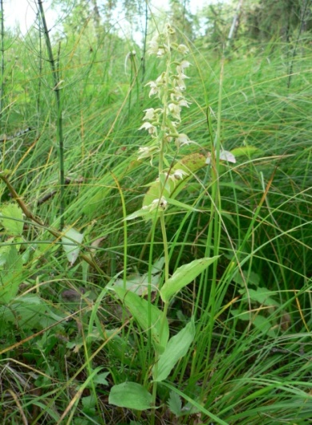
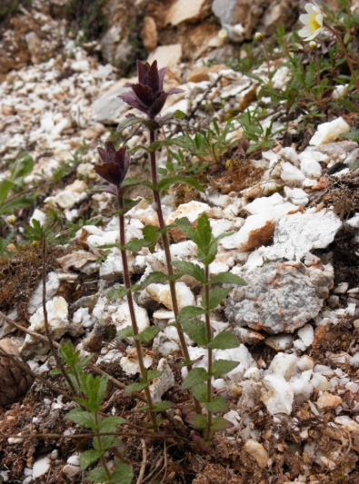
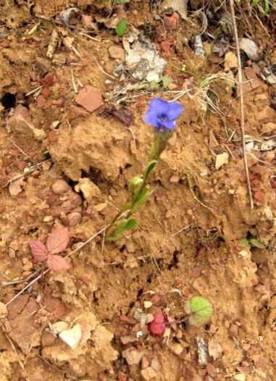
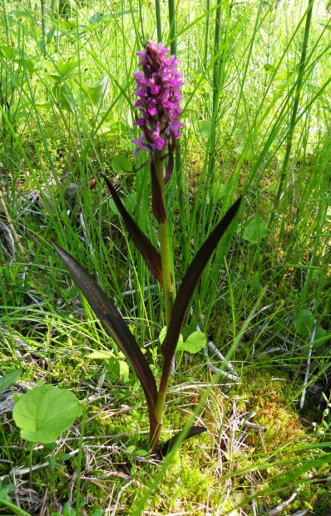
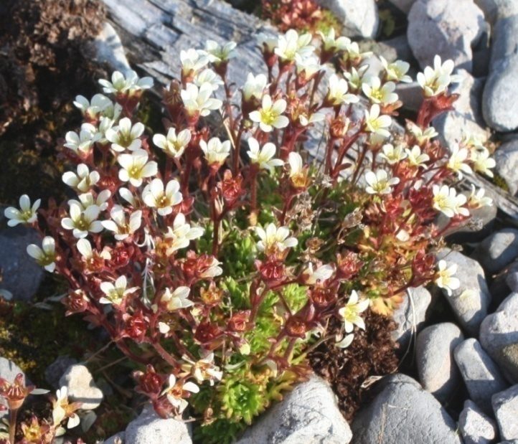
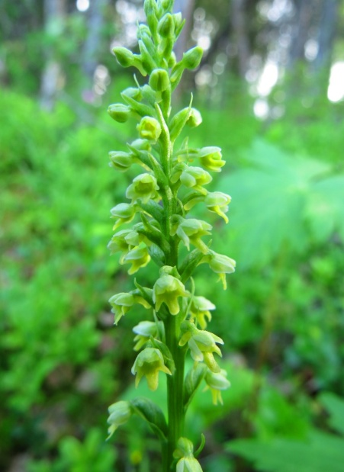
Категория статуса редкости 3 (R)
Категория статуса редкости 4 (I)
Paeonia anomala
Pulsatilla patens
Epipactis palustris
Bartsia alpina
Gentianopsis doluchanovii
Dactylorhyza cruenta
Saxifraga caespitosa
Leucorchis albida

Slide 9
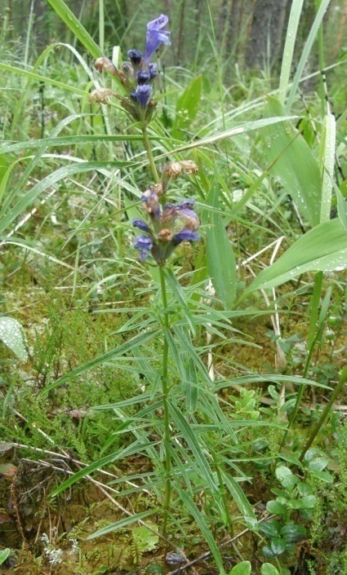
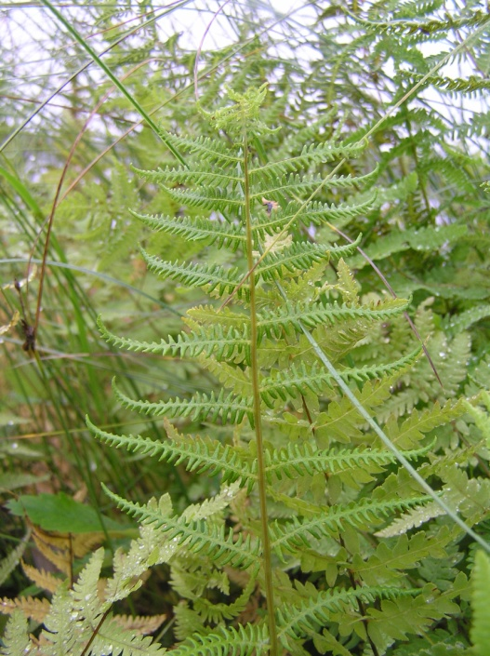
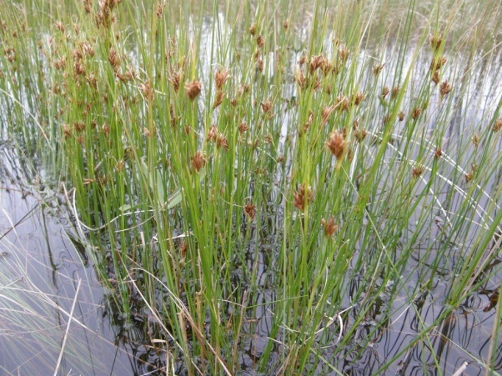
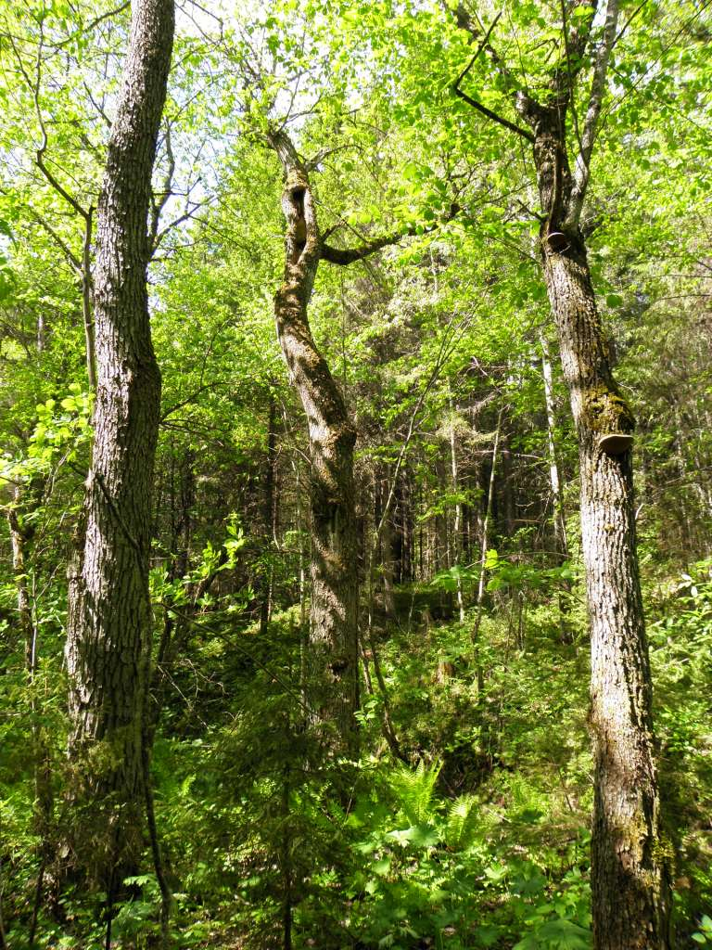
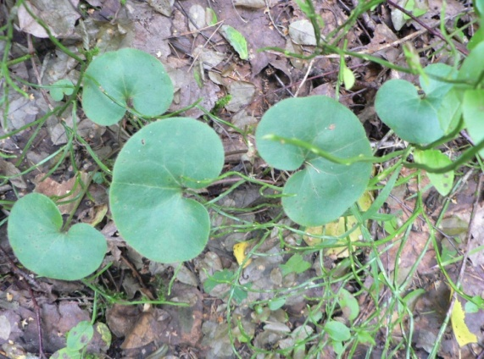
Дополнительно 62 вида рекомендовано для биологического надзора
Juncus stygius
Dracocephalum ruyschiana
Thelipteris palustris
Ulmus scabra
Asarum europaeum

Slide 10
Из более чем 280 видов листостебельных мхов во второе издание Красной книги Архангельской области были включены 46

Slide 11
Представленность в Красной книге видов мхов различных местообитаний

Slide 12
Распределение видов листостебельных мхов по различным категориям статуса редкости

Slide 13
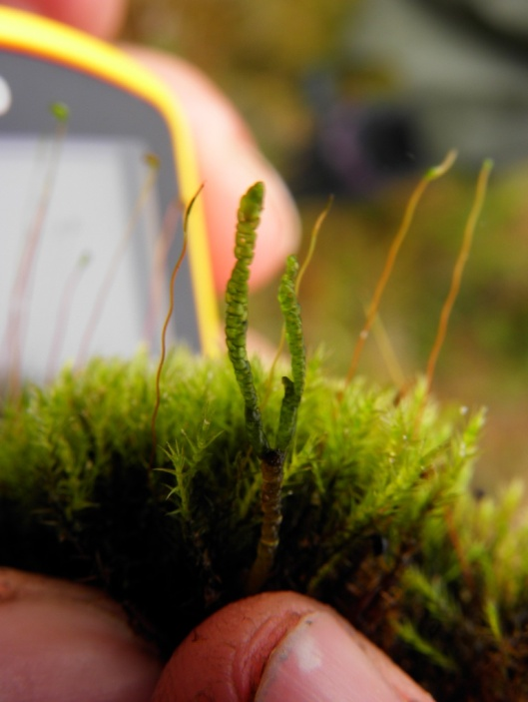
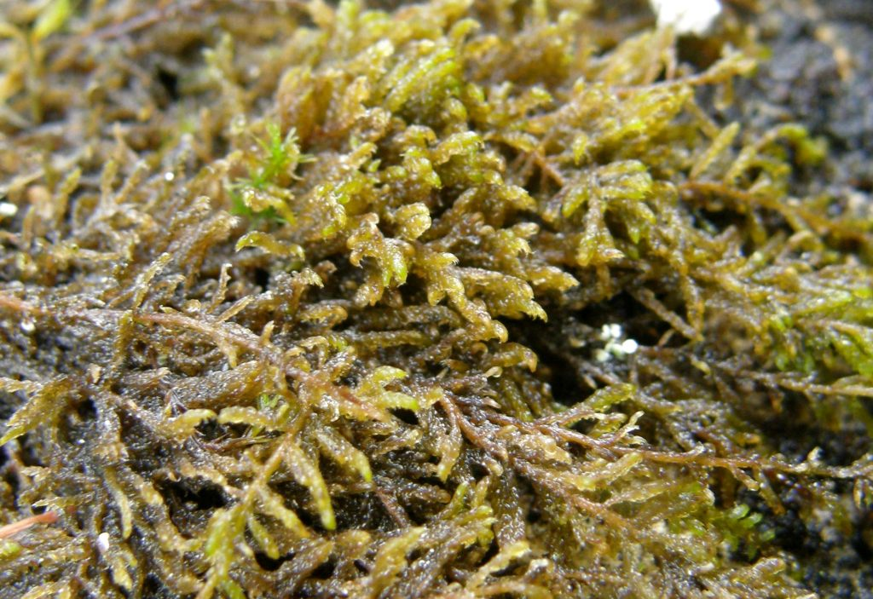
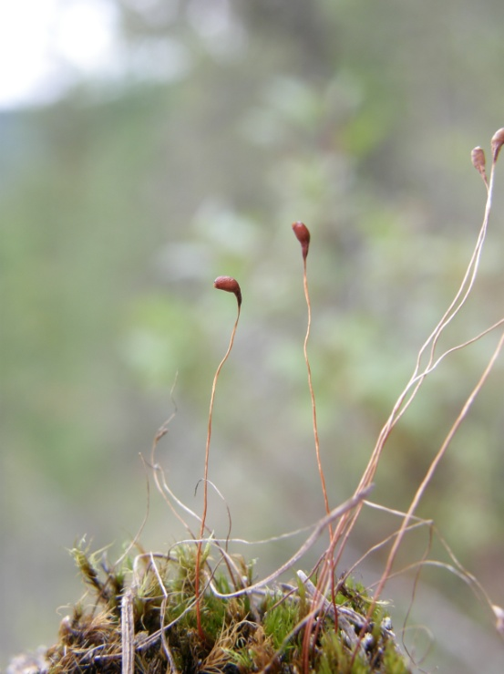
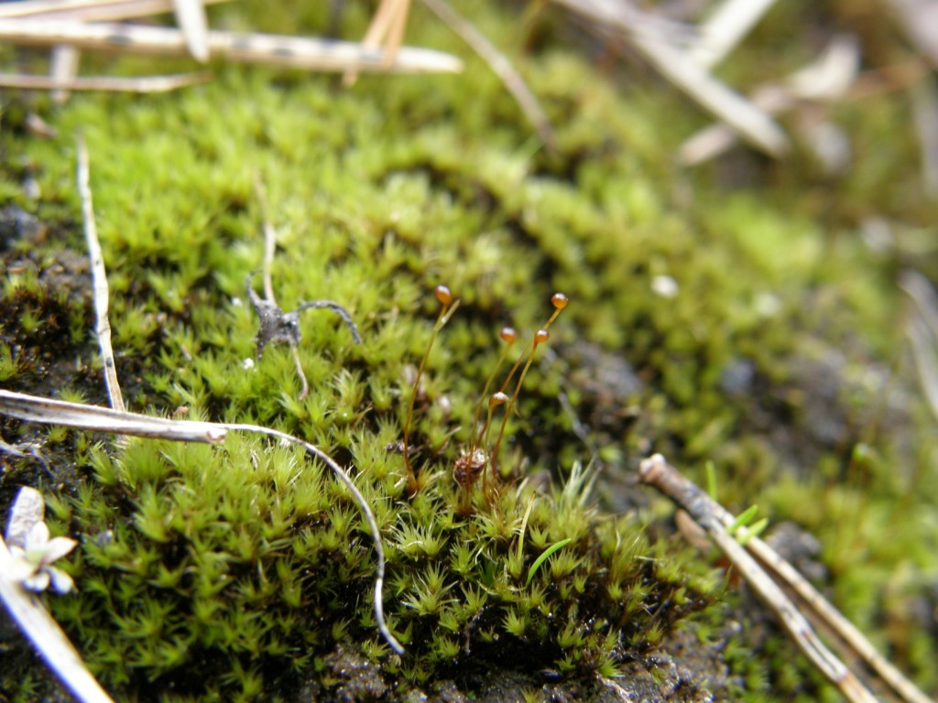
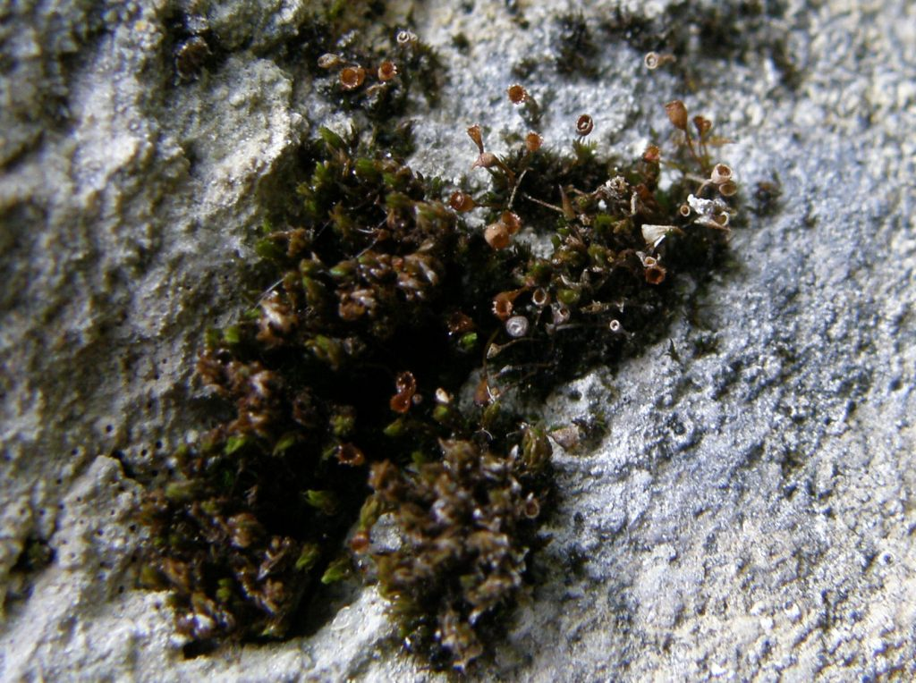
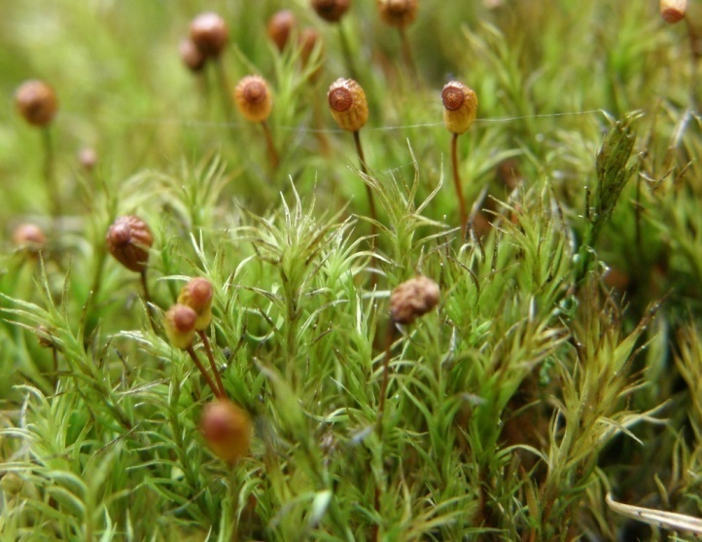
Hypnum recurvatum
Pseudocalliergon trifarium
Meesia longiseta
Catoscopium nigritum
Plagyopus oederiana
Seligeria campylopoda

Slide 14
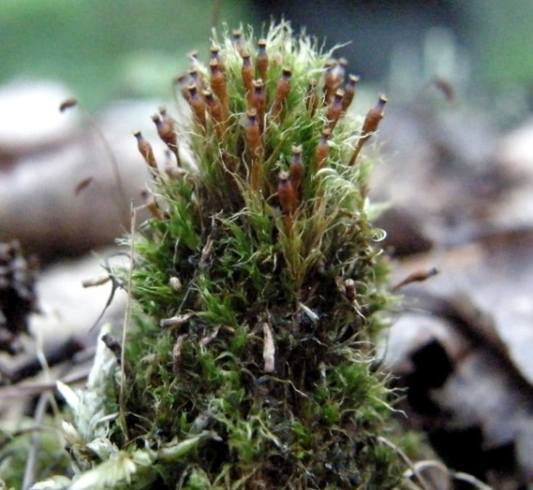
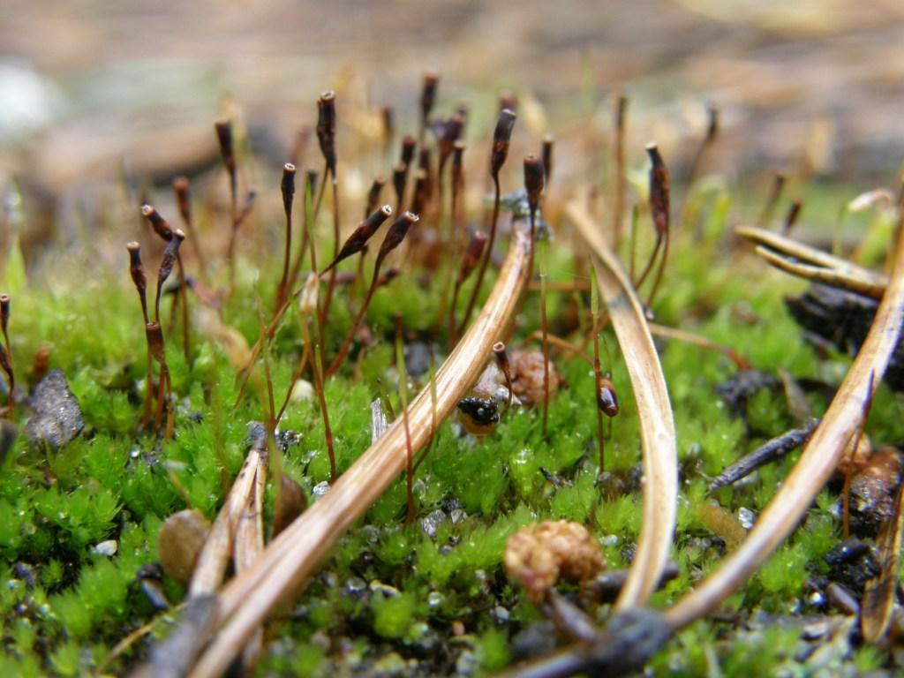
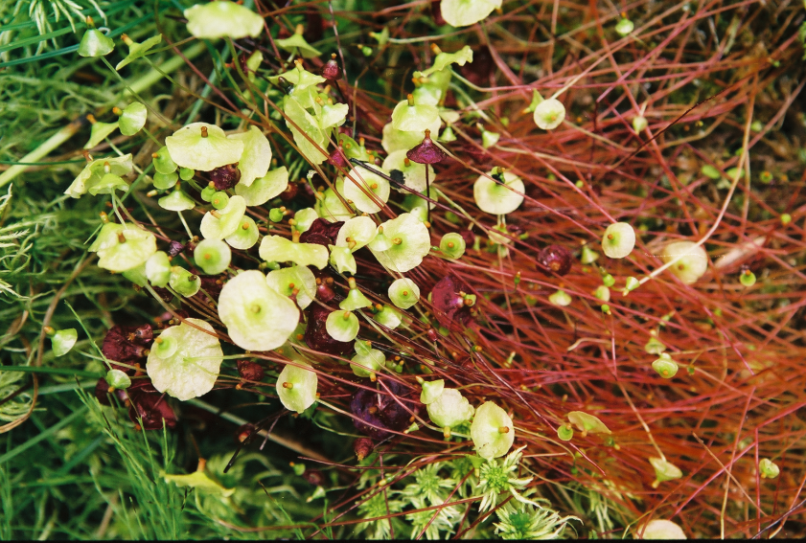
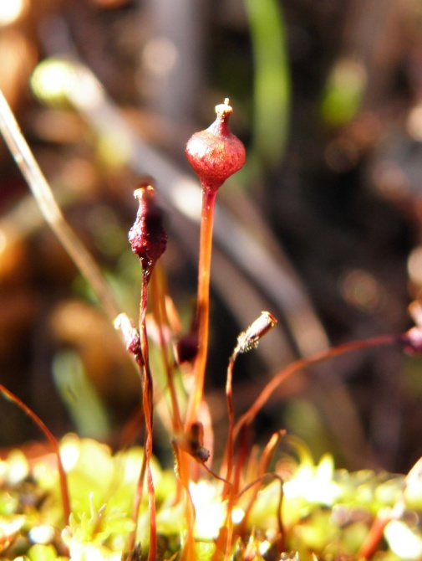
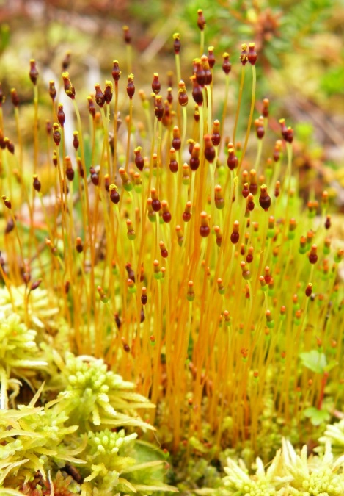
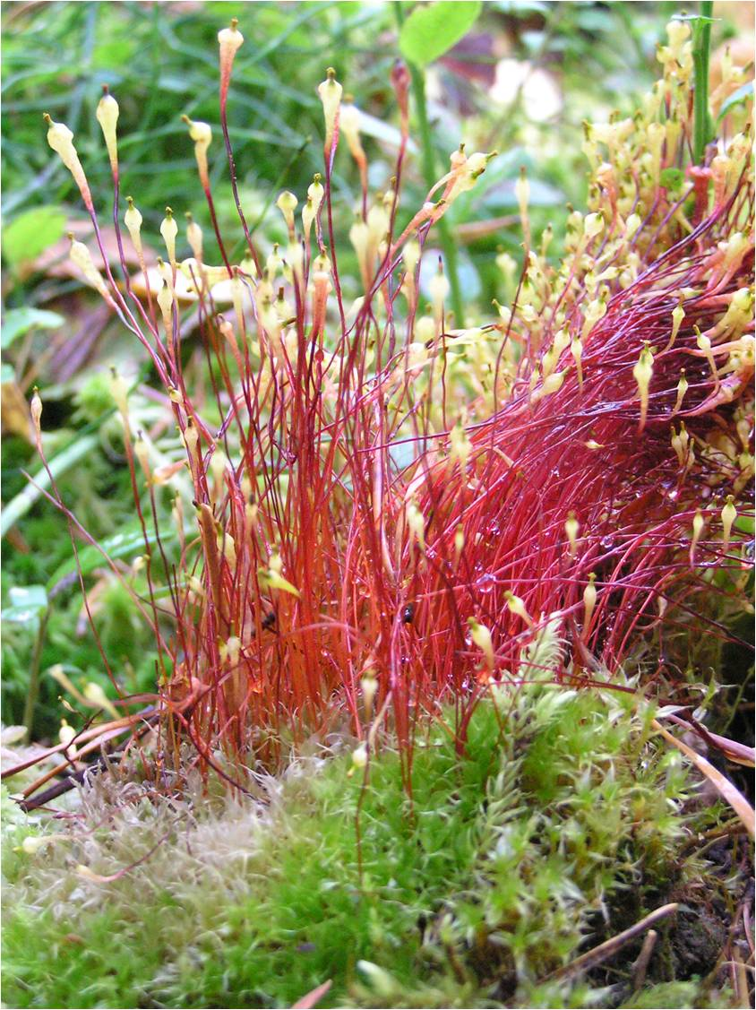
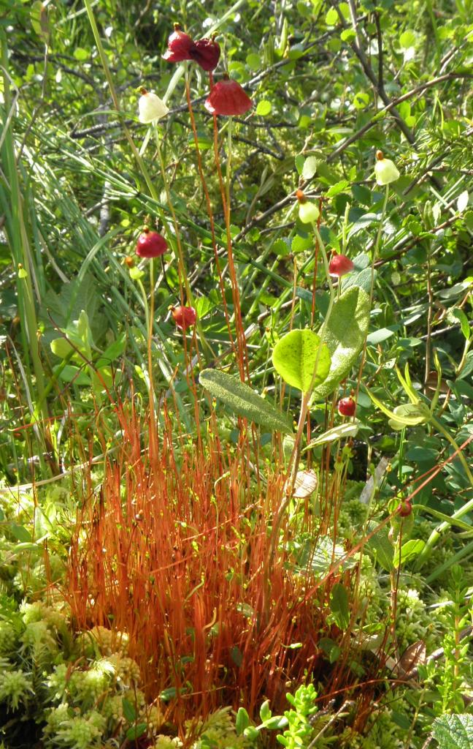
Tetraplodon mnioides
Tetraplodon angustatum
Splachnum luteum
Splachnum vasculosum
Splachnum sphaericum
Splachnum ampullaceum
Splachnum rubrum

Slide 15
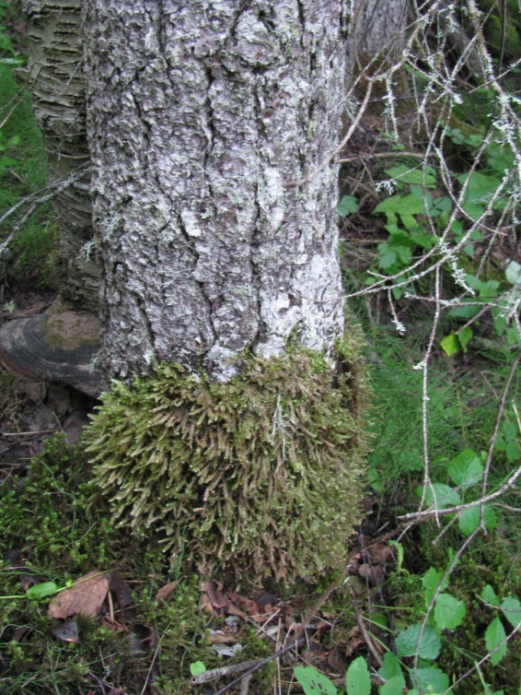
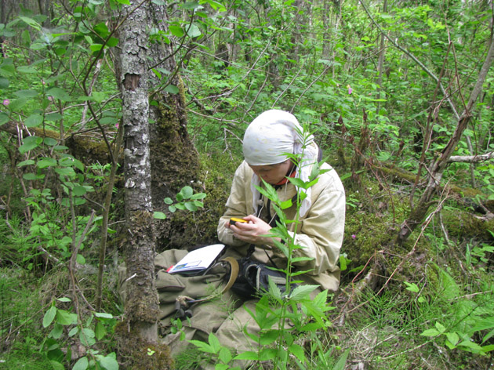
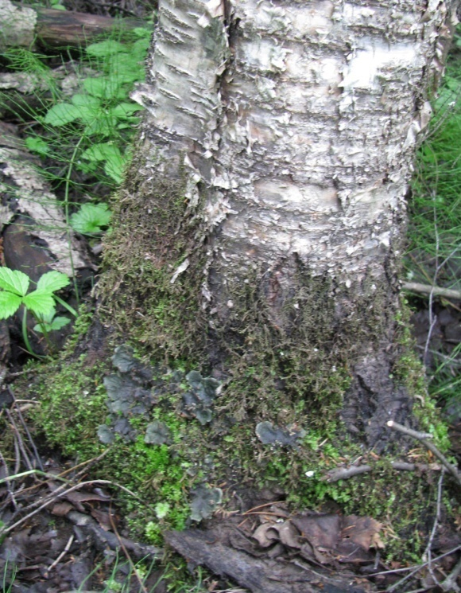
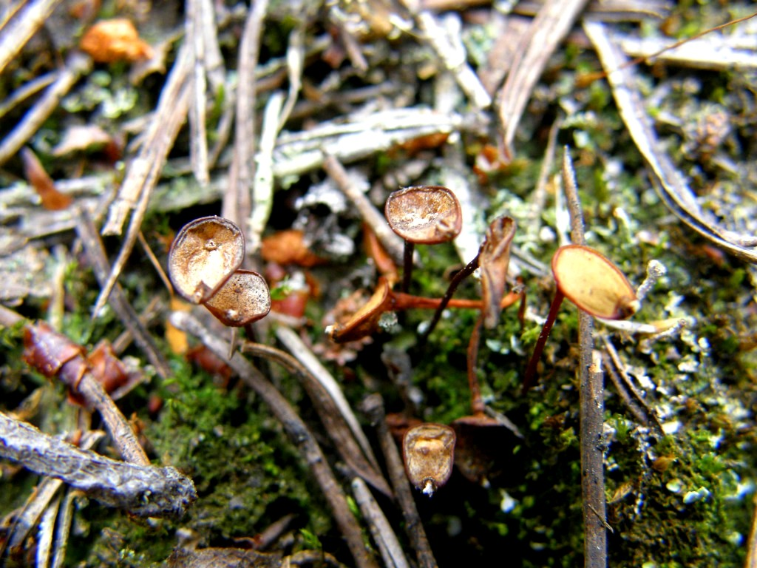
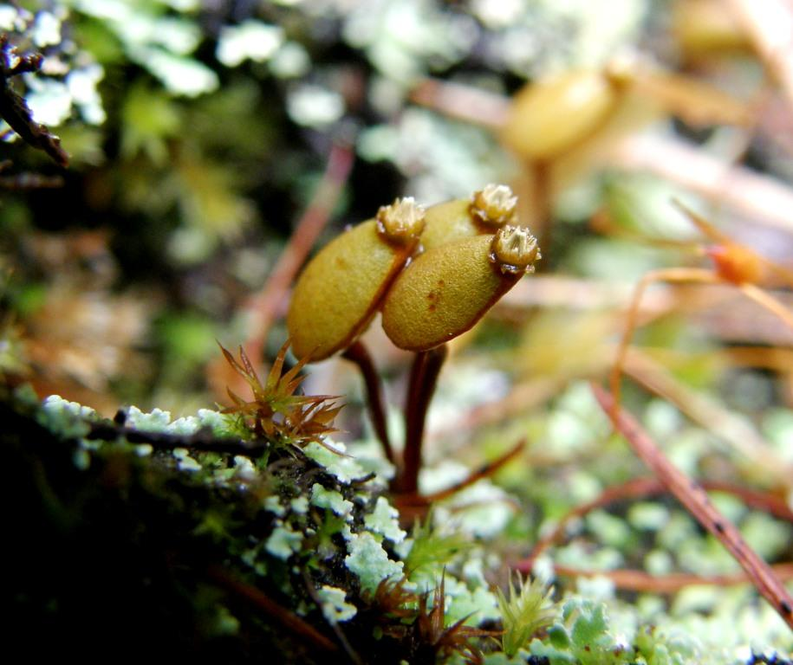
Neckera pennata
Buxbaumia aphylla

Slide 16
Критерии, которые использовались при оценке статуса редкости видов:
Частота встречаемости на территории региона;
Общая численность выявленных популяций;
Приуроченность к уникальным, редким, или сокращающим свои площади местообитаниям;
Обитание вида на границе ареала;
Неспособность осваивать новые, имеющие антропогенное происхождение места обитания.

Slide 17
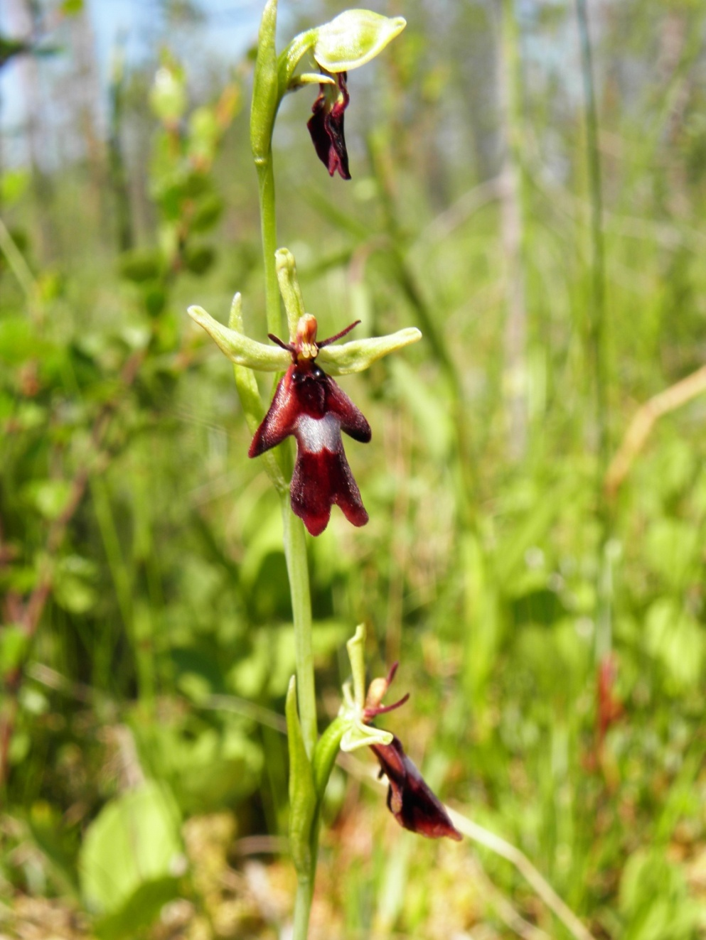
Выявлены некоторые новые виды
Ophris insectifera

Slide 18
2008-2012 годы – 742 точки мест произрастания редких видов сосудистых растений, мхов и лишайников с координатной привязкой и данными о местообитаниях и общей численности популяций

Slide 19
Функции базы данных
Хранение
информации
- места произрастания (точки находок)
местообитания (ландшафтная приуроченность, тип сообщества, субстрат)
состояние популяций (численность и доля генеративных)
Специальный анализ информации
предоставление справочных данных
создание тематических ГИС-моделей и картосхем

Slide 20
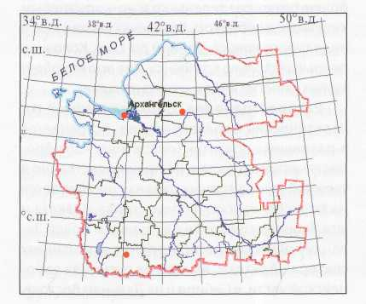
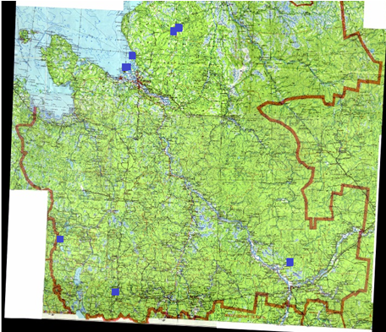
Буксбаумия безлистная
(Buxbaumia aphylla Hedw.)
Информация о находках вида в Красной книге Архангельской области (2008 г.)
Данные 2013 г

Slide 21
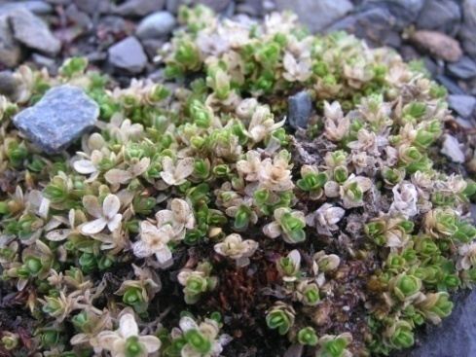
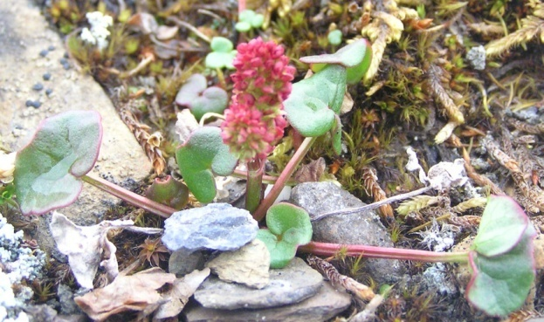
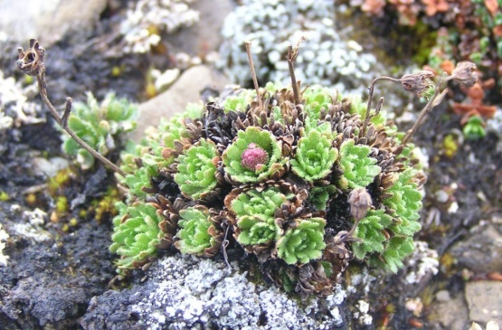
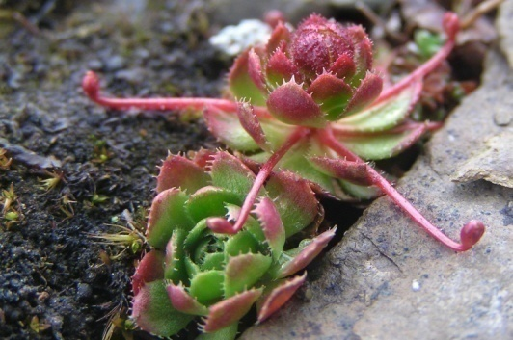
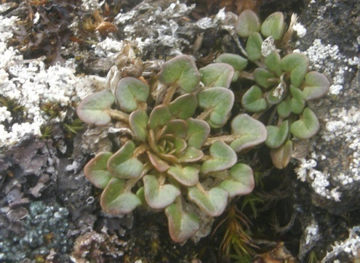
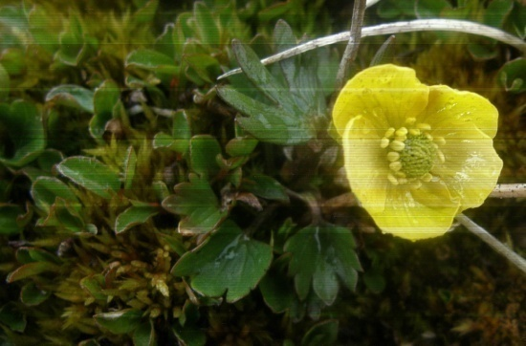
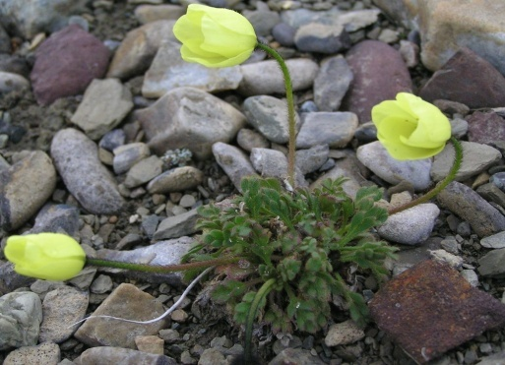
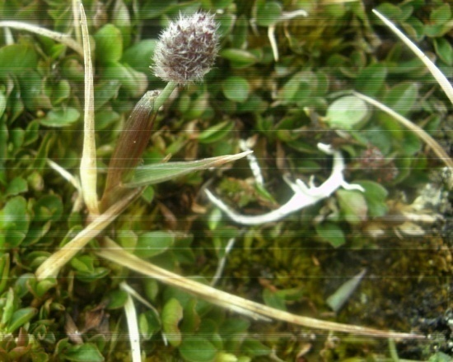
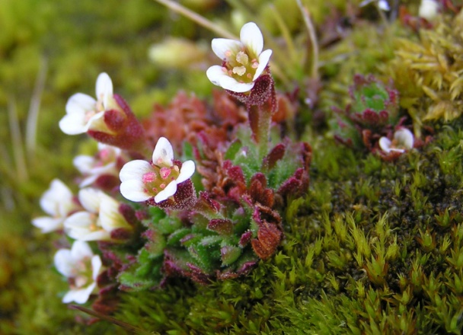
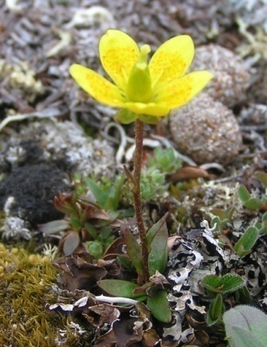
СПАСИБО ЗА ВНИМАНИЕ!

